Slide 1
Студенческое самоуправление на этапе трансформации высшей школы: поиск ответов
Кочерова Анна, студентка БУ-32 Научный руководитель: Астахова Е.В.

Slide 2

Литература:
Бондарь Т.И. Создание культурно-образовательной среды в современном учебном заведении / Татьяна Ивановна Бондарь // Трансформация социальных функций образования в современном мире : материалы междунар. науч.-практ. конф., 17-18 февр. 2015 г. / Харьк. гуманитар. ун-т "Нар. укр. акад." [и др.]. – Харьков, 2015. – С. 113-114. – Библиогр.: с. 117 (4 назв.).
Чибисова Н.Г. Современное студенчество и его досуг / Н.Г. Чибисова // Вчені зап. Харків. гуманітар. ун-ту «Нар. укр. акад.». – Харків, 2015. – Т. 21. – С. 201–210. –Библиогр.: с. 209–210 (8 назв.).
Закон України «Про вищу освіту»
(Відомості Верховної Ради (ВВР), 2014, № 37-38, ст.2004)
{Із змінами, внесеними згідно із Законом № 76-VIII від 28.12.2014, ВВР,2015, № 6, ст.40}
Астахова Е. В. Высшая школа в трансформирующемся обществе: гуманитарно-гуманистический аспект / Е.В. Астахова // Модернізація вищої освіти та проблеми управління якістю підготовки фахівців : матеріали VII Всеукр. наук.-практ. конф., 24 верес. 2009 р. / Харк. держ. ун-т харчування та торгівлі. - Х., 2009. - С. 43-44.

Slide 3

Образование на Украине :
в соответствии с Законом Украины «Об образовании», основывается на принципах гуманизма, демократии, национального сознания, взаимоуважения между нациями и народами.
Система образования состоит из учебных заведений, научных, научно-методических и методических учреждений, научно-производственных предприятий, государственных и местных органов управления образованием и самоуправления в области образования.

Slide 4

10 НАВЫКОВ, КОТОРЫЕ БУДУТ ВОСТРЕБОВАНЫ ЧЕРЕЗ 5 ЛЕТ:
Комплексное многоуровневое решение проблемы;
Критическое мышление;
Креативность;
Умение управлять людьми
Взаимодействие с людьми;
Эмоциональный интеллект;
Формирование собственного мнения и принятие решений;
Клиентоориентированность;
Умение вести переговоры;
Гибкость ума.

Slide 5
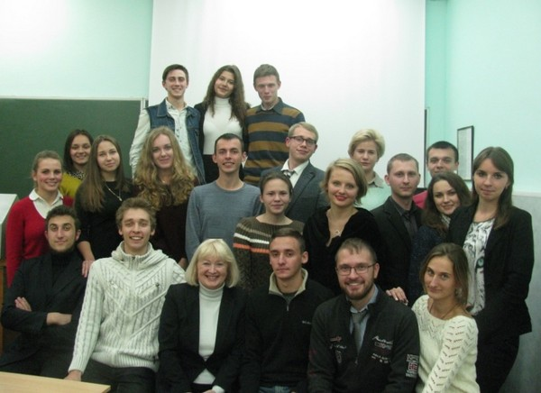
Организация студенческого самоуправления нуа
Студенческий союз НУА- неотъемлемая часть самоуправления академии, созданная с целью развития студенческой активности, творческой инициативы, формирования чувства ответственности и умения работать в команде.

Slide 6

Студенческий комитет
Секторы
Информацион-ный
Культмас-совый
Клубы по интересам
Организацион-ный
Спортив-ный
Студенческое научное общество
Студбюро факультетов

Slide 7
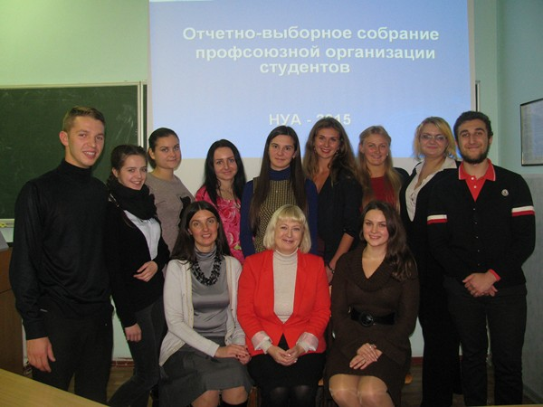

Slide 8
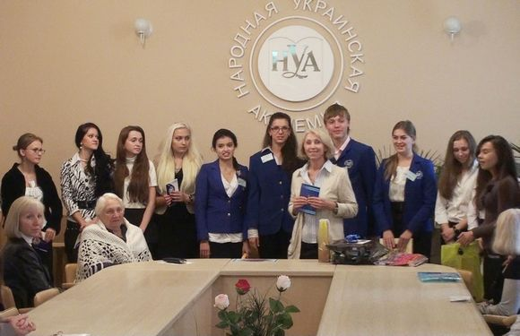
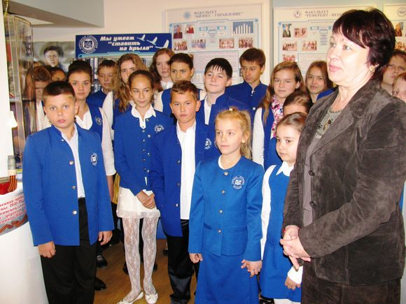
Отряд экскурсоводов

Slide 9
Лашин Петр Михайлович – выпускник факультета «Бизнес-управление» (2003г.) – начальник управления кредитования корпоративных клиентов АКБ
«Мегабанк».
Гонца Ольга Александровна – выпускница факультета «Бизнес-управление» (2007 г.) – заместитель коммерческого директора компании «Галерея мобильной связи».
Остапчук Екатерина Александровна – выпускница факультета «Социальный менеджмент» (2005г.) – директор HR Country Director компании SGS Ukraine.
Мартынюк Геннадий Евгеньевич – выпускник факультета» Бизнес-управление» (1998г.) – директор предприятия с иностранными инвестициями «Сандвик», ( г. Киев).
Старосвит Светлана Анатольевна – выпускница факультета «Референт-переводчик» (2004 г.) – юрист в Вашингтонском юридическом офисе.

Slide 10
